Slide 1



Actividades de educación online
Actividad 1
Financiado por la Unión Europea. No obstante, los puntos de vista y opiniones expresados son exclusivamente los del autor o autores y no reflejan necesariamente los de la Unión Europea ni los de la Agencia Ejecutiva en el Ámbito Educativo y Cultural Europeo (EACEA). Ni la Unión Europea ni la EACEA pueden ser consideradas responsables de las mismas.
Proyecto No: 2021-1-IT02-KA220-ADU-000035139

Slide 2


“Preparar a las personas para utilizar la tecnología digital
es una de las responsabilidades más importantes para el futuro.“
Desarrollado por la Universidad de Aveiro Portugal
Actividad en clase – educación online

Slide 3

Visión general
actividad 01:
  Introducción a la educación online (T)
actividad 02:
  Explotación de algunas plataformas/
  recursos de educación online(P)
actividad 03
  Participación directa en un curso en línea (P)
Desarrollado por la Universidad de Aveiro Portugal
Actividad en clase – educación online

Slide 4

ACTIVIDAD 01
Introducción a la educación online
2021-1-IT02-KA220-ADU-000035139
1
Desarrollado por la Universidad de Aveiro Portugal
Actividad en clase – educación online

Slide 5

Actividad 01
Introducción a las plataformas y recursos de la educación online
Público objetivo:
personas no familiarizadas con plataformas de educación online
Desarrollado por la Universidad de Aveiro Portugal
Actividad en clase – educación online

Slide 6

Actividad 01
Introducción a las plataformas y recursos de la educación online
Actividad 01
ESQUEMA
0. Contexto
Conocer la existencia de la educación online
Conocer la existencia de diferentes tipos de educación y cursos online
Aprender a encontrar diferentes cursos y plataformas online
Desarrollado por la Universidad de Aveiro Portugal
Actividad en clase – educación online

Slide 7

Agenda 2030 para el Desarrollo Sostenible
Un ambicioso plan que se propone alcanzar una prosperidad respetuosa con el planeta y sus habitantes.
Desarrollado por la Universidad de Aveiro Portugal
Actividad en clase – educación online

Slide 8

La amenaza del cambio climático es ahora más real que nunca y los ODS son cruciales para no comprometer el futuro de los más jóvenes

Slide 9

Esta Agenda incluye
17 Objetivos de Desarrollo Sostenible (ODS)
desglosados en 169 metas,
que deben cumplirse antes del 2030
con intención de “no dejar nadie atrás".

Slide 10



Slide 11

Actividad 01
Introducción a las plataformas y recursos de educación online
2030
El desarrollo sostenible empieza por la educación
Unesco 2015
Desarrollado por la Universidad de Aveiro Portugal
Actividad en clase – educación online

Slide 12
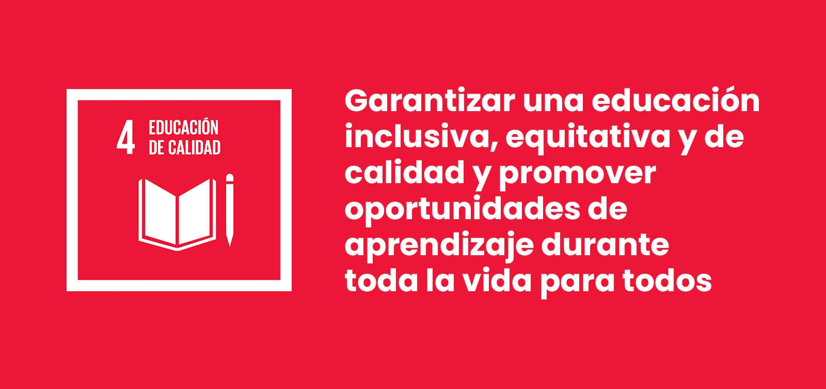
What is E-education?
Desarrollado por la Universidad de Aveiro Portugal
Actividad en clase – educación online

Slide 13

What is E-education?
¿Qué es la educación online?
Educación online, aprendizaje electrónico o e-learning
is a system of education that transfers knowledge and competencies that reaches many people, whether they might or not be in the same space or time
es un sistema de educación que transfiere conocimientos y competencias que llegan a muchas personas, estén o no en el mismo espacio o tiempo
Desarrollado por la Universidad de Aveiro Portugal
Actividad en clase – educación online

Slide 14



Actividad 00
Introducción a las plataformas y recursos de educación online
¿Has probado alguna vez un curso online ( S/N)?
¿Qué tipos de cursos se pueden seguir en la educación online?
¿Es peor la calidad de la educación online que la presencial ( S/N)?
¿Son gratuitos todos los cursos online ( S/N)?
¿Se puede certificar la educación online?
¿Miedos y/o preocupaciones?
Desarrollado por la Universidad de Aveiro Portugal
Actividad en clase – educación online

Slide 15

What is E-education?
2. ¿Por qué participar en la educación online?
tendencia
respetuoso con el medio ambiente
atractivo
Why
tiempo y ritmo propios
alfabetización digital
evolución profesional
Desarrollado por la Universidad de Aveiro Portugal
Actividad en clase – educación online

Slide 16






What is E-education?
2. ¿Por qué participar en la educación online?
tendencia
  Ha transforma-do la educación
atractivo
  Alumnos más centrados y menos distraídos
Alfabetización digital
  Nadie debe quedarse atrás
Evolución profesional
  puede ayudar a aumentar la eficiencia de los empleados
Tiempo y ritmo propios
  Los alumnus puedes adaptar la curva de aprendizaje
ecológico
  Contribuye enormemente a reducer las emisiones de CO2 y el consume de energía
Desarrollado por la Universidad de Aveiro Portugal
Actividad en clase – educación online

Slide 17

What is E-education?
3. ¿Cómo participar en la educación online?
Múltiples formatos
Autoevaluación
Oportunidades de aprendizaje activo
CÓMO
Gamificación
Comentarios
Interacción
Desarrollado por la Universidad de Aveiro Portugal
Actividad en clase – educación online

Slide 18






What is E-education?
3. ¿Cómo participar en la educación online?
Múltiples formatos
  diferentes plataformas y formatos serán beneficiosos y captarán la atención de los alumnos
Oportunidades de aprendizaje activo
  no dejará que los alumnos se aburran y les ayudará a participar
Comentarios
  recoger ideas para posibles mejoras también puede ser pertinente
Interacción
  Los alumnos experimentarán la inclusión a través del debate y la participación
Gamificación
  experimentar un ambiente comunitario y aprender nuevos contenidos de forma inconsciente
Autoevalución
  las oportunidades aumentan la responsabilidad en la participación
Desarrollado por la Universidad de Aveiro Portugal
Actividad en clase – educación online

Slide 19
What is E-education?
4. e-education Benefits
Acceso fácil
Hogareño
Aprendizaje autodirigido
Variedad temática
Herramientas de aprendizaje ilimitadas
Aprendizaje colaborativo
Recursos reducidos
Más barato
Se puede retomar
Crecimiento
Interactivo
Desarrollado por la Universidad de Aveiro Portugal
Actividad en clase – educación online

Slide 20
What is E-education?
4. Beneficios de la educación online
Acceso fácil
  clases independientemente del lugar, evitando viajar y estar fuera de casa durante largos periodos
Hogareño
  aprender en casa da una flexibilidad que otras formas tradicionales de enseñanza no pueden ofrecer
Aprendizaje autodirigido
  se aprende a programar y planificar sus actividades diarias
Variedad temática
  mayor oferta y variedad de cursos de formación en línea, métodos y profesores
Herramientas de aprendizaje ilimitadas
  contenidos y áreas de estudio casi ilimitados
Desarrollado por la Universidad de Aveiro Portugal
Actividad en clase – educación online

Slide 21
What is E-education?
4. Beneficios de la educación online
Aprendizaje colaborativo
  espacios de colaboración donde poder compartir y aprender nueva información y ayudarse mutuamente
Recursos reducidos
  sólo se necesita un ordenador, un teléfono e Internet
Más barato
  ofertas formativas más baratas en comparación con las opciones presenciales
Se puede retomar
  posibilidad de recuperar, repetir o sustituir las clases
Crecimiento
  más personas acceden a niveles de educación más elevados, lo que se traduce en niveles de riqueza social
Interactivo
  procesos activos de aprendizaje-enseñanza y también creatividad e innovación
Desarrollado por la Universidad de Aveiro Portugal
Actividad en clase – educación online

Slide 22
What is E-education?
5. Retos de la educación online
infrastructura
concentración
trabajo en equipo
salud mental
Desarrollado por la Universidad de Aveiro Portugal
Actividad en clase – educación online

Slide 23
What is E-education?
5. Retos de la educación online
infraestructura de comunicación
  infraestructuras de Internet deficientes, baja cobertura y fallos de conexión
concentración
  los alumnos adultos pueden concentrarse durante unos 20 minutos. los módulos deben durar entre 10 y 15 minutos
trabajo en equipo
  el aprendizaje online evita los encuentros cara a cara, lo que puede dificultar el sentido de pertenencia a un grupo o clase
salud mental
  la falta de interacción personal y social puede provocar aislamiento o problemas de salud mental
Desarrollado por la Universidad de Aveiro Portugal
Actividad en clase – educación online

Slide 24

What is E-education?
5. Retos de la educación online
Educación online vs. educación presencial
Ventajas in situ | Ventajas online
Retos in situ | Retos online
https://pinup.com/FSJXlslZy
Desarrollado por la Universidad de Aveiro Portugal
Actividad en clase – educación online

Slide 25
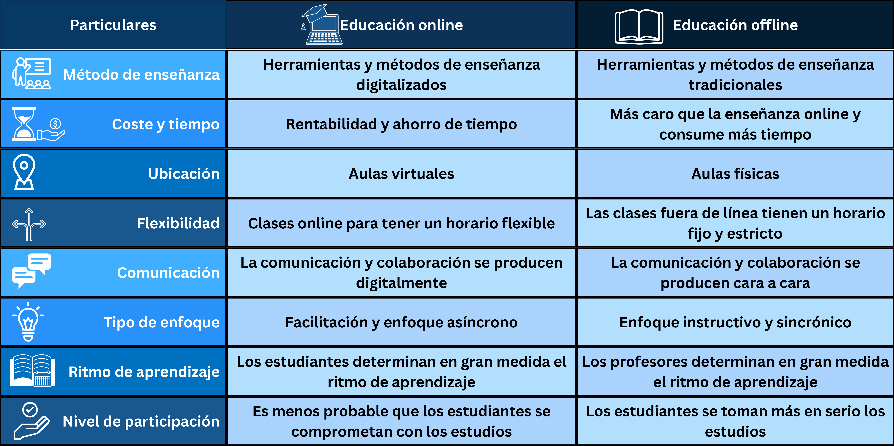
What is E-education?
5. Retos de la educación online
Educación online vs. educación presencial
Desarrollado por la Universidad de Aveiro Portugal
Actividad en clase – educación online

Slide 26
What is E-education?
6. ¿Existe una certificación de educación electrónica?
Existen tres tipos generales de certificación:
Certificados
Diplomas
Grados
Desarrollado por la Universidad de Aveiro Portugal
Actividad en clase – educación online

Slide 27


What is E-education?
6. ¿Existe una certificación de educación electrónica?
Grados
Consulta al Ministerio de Educación u otro organismo gubernamental!
Algunas de las mejores plataformas de cursos online de 2023
https://www.mentedidactica.com/cursos-online/
Domestika (creatividad)
Coursera
edX
Skyeng (inglés)
eMagister
https://www.educacionyfp.gob.es/portada.html
Desarrollado por la Universidad de Aveiro Portugal
Actividad en clase – educación online

Slide 28


Project No: 2021-1-DE02-KA220-VET-000030542
¡Gracias!
¡Síguenos en Facebook!
https://www.facebook.com/digequalproject
Financiado por la Unión Europea. No obstante, los puntos de vista y opiniones expresados son exclusivamente los del autor o autores y no reflejan necesariamente los de la Unión Europea ni los de la Agencia Ejecutiva en el Ámbito Educativo y Cultural Europeo (EACEA). Ni la Unión Europea ni la EACEA pueden ser consideradas responsables de las mismas.
Proyecto No: 2021-1-IT02-KA220-ADU-000035139

Slide 29
Actividades de educación online
Actividad 2
Financiado por la Unión Europea. No obstante, los puntos de vista y opiniones expresados son exclusivamente los del autor o autores y no reflejan necesariamente los de la Unión Europea ni los de la Agencia Ejecutiva en el Ámbito Educativo y Cultural Europeo (EACEA). Ni la Unión Europea ni la EACEA pueden ser consideradas responsables de las mismas.
Desarrollado por la Universidad de Aveiro | Enero, 2023
Proyecto No: 2021-1-IT02-KA220-ADU-000035139

Slide 30
“Preparar a las personas para utilizar la tecnología digital
es una de las responsabilidades más importantes para el futuro.“
Desarrollado por la Universidad de Aveiro Portugal
Actividad en clase – educación online

Slide 31
Visión general
Para romper el hielo
actividad 01: Introducción a las plataformas y recursos de educación online
actividad 02: Explotación de algunas plataformas/recursos de educación online
actividad 03: Compromiso directo con un curso online
Desarrollado por la Universidad de Aveiro Portugal
Actividad en clase – educación online

Slide 32

ACTIVIDAD 02
Explotación de algunas plataformas/recursos de la educación online
2021-1-IT02-KA220-ADU-000035139
1
Desarrollado por la Universidad de Aveiro Portugal
Actividad en clase – educación online

Slide 33
Actividad 02
Explotación de algunas plataformas/recursos de educación online
Actividad
ESQUEMA
Presentación introductoria, en la que se muestran algunas plataformas al público
Aprender a navegar por las plataformas de enseñanza online: explorar los sitios web de educación online
Desarrollado por la Universidad de Aveiro Portugal
Actividad en clase – educación online

Slide 34
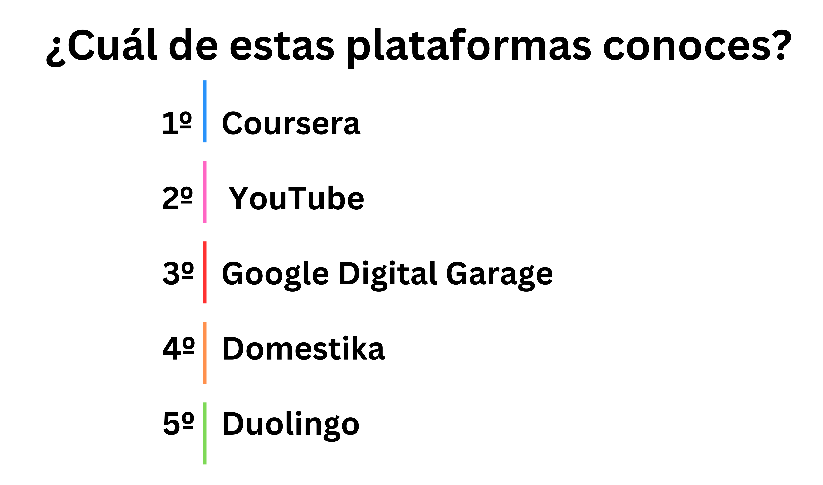
Actividad 02
Explotación de algunas plataformas/recursos de educación online
Desarrollado por la Universidad de Aveiro Portugal
Actividad en clase – educación online

Slide 35





Actividad 02 parte 1
Explotación de algunas plataformas/recursos de educación online
Ejemplos de plataformass
E-LEARNING
27 Best Online Learning Platforms (updated 2023)
www.coursera.org
www.open.ac.uk
www.youtube.com
https://learndigital.withgoogle.com/digitalgarage/
Una de las plataformas sugeridas es Coursera, pero el público podrá utilizar cualquier plataforma que prefiera durante la actividad.
learnworlds.com
Desarrollado por la Universidad de Aveiro Portugal
Actividad en clase – educación online

Slide 36
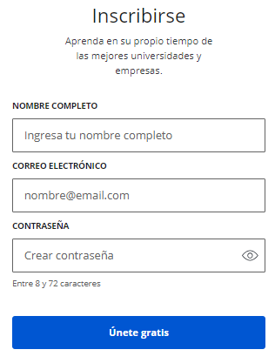

Actividad 02 parte 1
Explotación de algunas plataformas/recursos de educación online
¡Explora!
Ve a www.coursera.org
Crea una cuenta gratuita
www.coursera.org

Slide 37
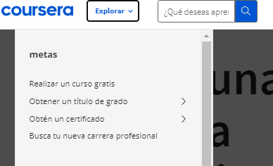
Actividad 02 parte 1
Explotación de algunas plataformas/recursos de educación online
3. Realiza un curso gratis
¡Explora!
www.coursera.org

Slide 38
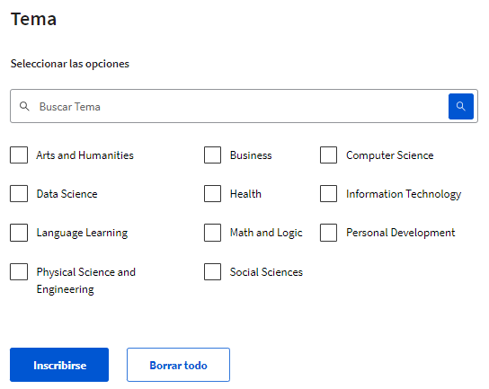
Actividad 02 parte 1
Explotación de algunas plataformas/recursos de educación online
4. Escoge un tema
¡Explora!
www.coursera.org

Slide 39
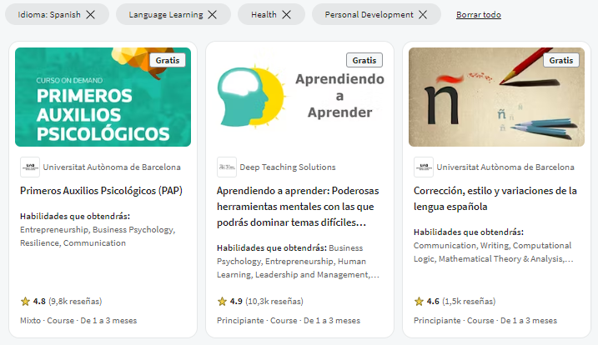
Actividad 02 parte 1
Explotación de algunas plataformas/recursos de educación online
5. Escoge un curso
¡Explora!
www.coursera.org
Desarrollado por la Universidad de Aveiro Portugal
Actividad en clase – educación online

Slide 40
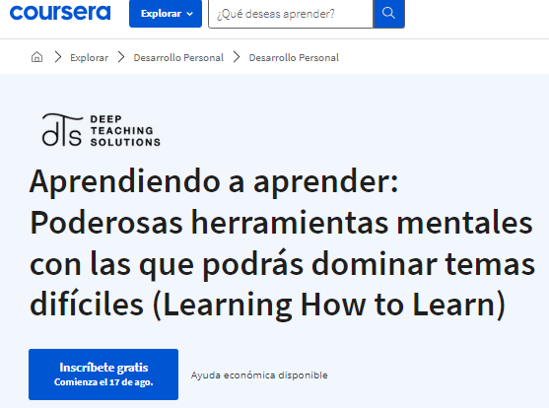
Actividad 02 parte 1
Explotación de algunas plataformas/recursos de educación online
6. ¡Estás listo para inscribirte gratuitamente y empezar a aprender!
¡Explora!
www.coursera.org
Desarrollado por la Universidad de Aveiro Portugal
Actividad en clase – educación online

Slide 41

Actividad 02 parte 2
Explotación de algunas plataformas/recursos de educación online
Debate, en el que cada participante podrá hablar de su experiencia.
En el debate se hablaría de cuáles fueron las mayores dificultades que encontraron a la hora de buscar un curso online o cuáles les parecieron los puntos más positivos de las plataformas.
¡Usa pizarras online para compartir ideas!
Desarrollado por la Universidad de Aveiro Portugal
Actividad en clase – educación online

Slide 42
Actividad 02 parte 3
Explotación de algunas plataformas/recursos de educación online
Nombra 3 cursos en línea en los que te gustaría participar en el futuro.
¡Usa pizarras online para compartir ideas!
Desarrollado por la Universidad de Aveiro Portugal
Actividad en clase – educación online

Slide 43
Project No: 2021-1-DE02-KA220-VET-000030542
¡Gracias!
¡Síguenos en Facebook!
https://www.facebook.com/digequalproject
Financiado por la Unión Europea. No obstante, los puntos de vista y opiniones expresados son exclusivamente los del autor o autores y no reflejan necesariamente los de la Unión Europea ni los de la Agencia Ejecutiva en el Ámbito Educativo y Cultural Europeo (EACEA). Ni la Unión Europea ni la EACEA pueden ser consideradas responsables de las mismas.
Proyecto No: 2021-1-IT02-KA220-ADU-000035139

Slide 44
Actividades de educación online
Actividad 3
Financiado por la Unión Europea. No obstante, los puntos de vista y opiniones expresados son exclusivamente los del autor o autores y no reflejan necesariamente los de la Unión Europea ni los de la Agencia Ejecutiva en el Ámbito Educativo y Cultural Europeo (EACEA). Ni la Unión Europea ni la EACEA pueden ser consideradas responsables de las mismas.
Desarrollado por la Universidad de Aveiro | Enero, 2023
Proyecto No: 2021-1-IT02-KA220-ADU-000035139

Slide 45


ACTIVIDAD 03
Participación directa en un curso en línea
2021-1-IT02-KA220-ADU-000035139
1
Desarrollado por la Universidad de Aveiro Portugal
Actividad en clase – educación online

Slide 46
Actividad 03
Participación directa en un curso en línea
Actividad
ESQUEMA
Aprender a utilizar y aprovechar todo el material didáctico que ponen a tu disposición los cursos en línea
Adquirir las competencias que le confiere la información facilitada
Desarrollado por la Universidad de Aveiro Portugal
Actividad en clase – educación online

Slide 47

Actividad 03 parte 1
Participación directa en un curso en línea
Elige una plataforma online donde haya cursos online disponibles. Debes buscar 3 cursos:
un curso para aprender a tocar un instrumento musical
un curso para aprender un nuevo idioma
un curso para aprender a cuidar plantas aromáticas
Desarrollado por la Universidad de Aveiro Portugal
Actividad en clase – educación online

Slide 48

Actividad 03
Participación directa en un curso en línea
Haz una lista de los beneficios y ventajas de cada uno de los cursos que has encontrado previamente
Desarrollado por la Universidad de Aveiro Portugal
Actividad en clase – educación online

Slide 49
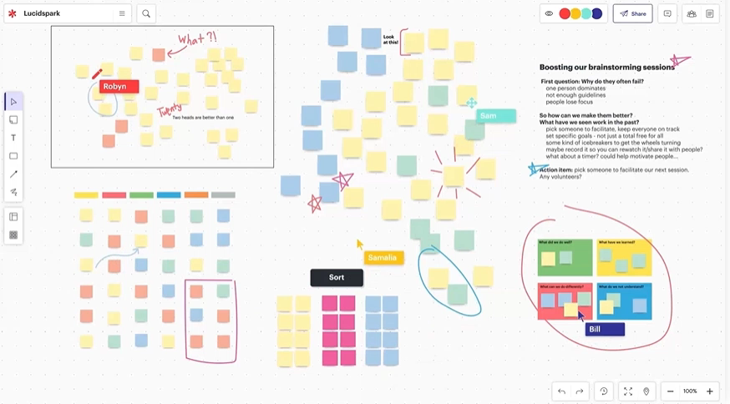
Actividad 03 parte 2
Participación directa en un curso en línea
¡Usa pizarras online para compartir ideas!
https://lucidspark.com/
Desarrollado por la Universidad de Aveiro Portugal
Actividad en clase – educación online

Slide 50
Project No: 2021-1-DE02-KA220-VET-000030542
¡Gracias!
¡Síguenos en Facebook!
https://www.facebook.com/digequalproject
Financiado por la Unión Europea. No obstante, los puntos de vista y opiniones expresados son exclusivamente los del autor o autores y no reflejan necesariamente los de la Unión Europea ni los de la Agencia Ejecutiva en el Ámbito Educativo y Cultural Europeo (EACEA). Ni la Unión Europea ni la EACEA pueden ser consideradas responsables de las mismas.
Proyecto No: 2021-1-IT02-KA220-ADU-000035139

